Slide 1
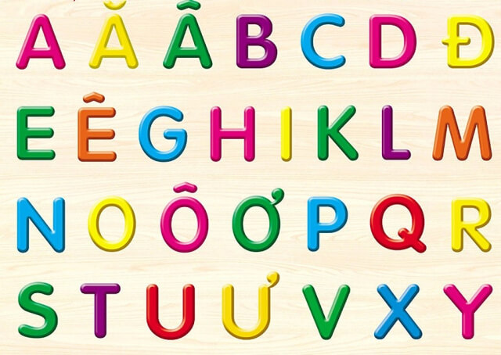

Slide 2


SGK TRANG 39
BÀI 2: SƠ ĐỒ HÌNH CÂY

Slide 3
Mục tiêu bài học
1
Nếu được cách tìm đúng và nhanh một vật, đối tượng dựa trên sự sắp xếp.
2
Biết được có thể dùng sơ đồ hình cây để biểu diễn một sắp xếp phân loại.

Slide 4









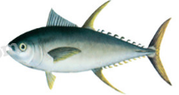
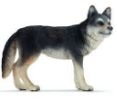


Khởi động
Em hãy vẽ sơ đồ tư duy dựa vào những hình ảnh trên?

Slide 5
Các con vật
Động vật sống trên cạn
Động vật sống dưới nước

Slide 6

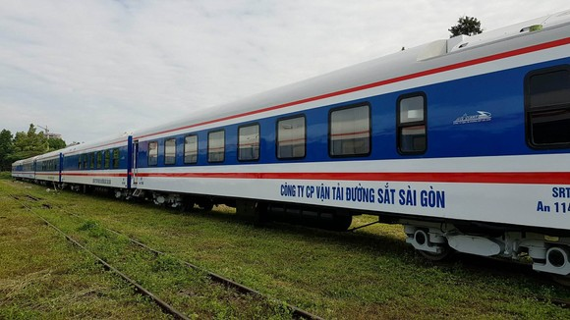
1. Biết cách tìm nhanh một vật khi đã được sắp xếp.
Các toa trong đoàn tàu hoả từ đầu máy về cuối được đánh số thứ tự liên tiếp: toa số 1, toa số 2, toa số 3,…
-Theo em có cần đánh số các tao tàu theo thứ tự như vậy không? Vì sao?
-Trân sân ga, nếu em đang đứng ở vị trí toa số 5 muốn tìm đến toa số 8 thì em sẽ làm thế nào?
Toa số 5
Tàu hoả

Slide 7

- Trên sân ga, nếu em đang đứng ở vị trí toa số 5 muốn tìm đến toa số 8 thì em sẽ làm thế nào?
1 | 2 | 3 | 4 | 5 | 6 | 7 | 8 | 9 | 10

Slide 8
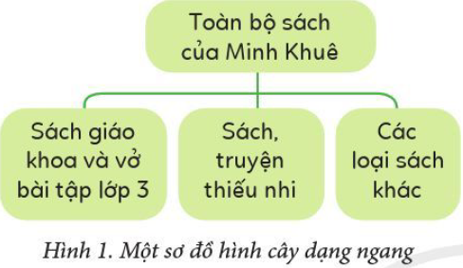
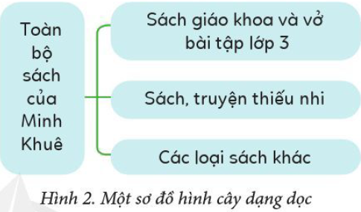
2. Sơ đồ hình cây biểu diễn sắp xếp phân loại.
- Sơ đồ hình cây có rất nhiều dạng nhưng ở đây có hai dạng là dạng ngang và dọc.
- Mỗi cách sắp xếp phân loại đồ vật, có thể dùng một số đồ hình cây đẻ mô tả cách sắp xếp phân loại đồ vật đó.
- Muốn lấy được sách giáo khoa Tin học 3, Khuê phải tìm trong ngăn sách nào?
- Em có đồng ý với bạn Thanh Bình không vì sao?

Slide 9
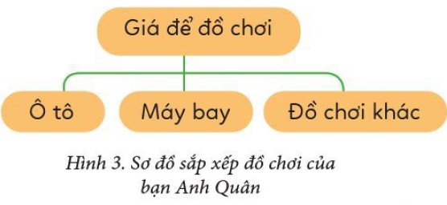
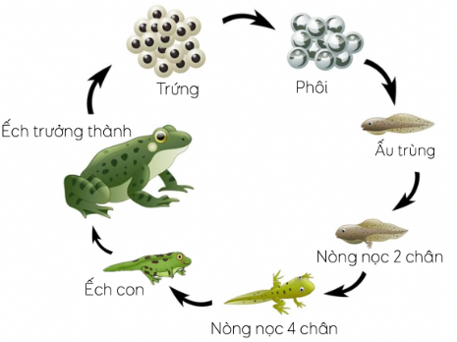
1
Các loài hoa
Phong cảnh
Các bức ảnh
Động vật trên cạn
Động vật dưới nước
2
3

Slide 10
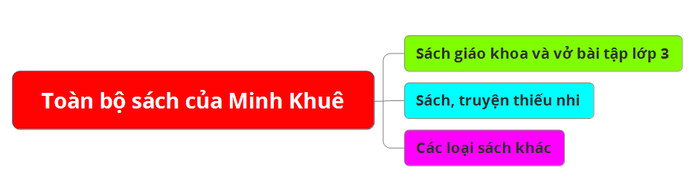
3. Luyện tập
Tủ sách của bạn Minh Khuê được sắp xếp theo sơ đồ trên có 20 quyển truyện Doraemon được sắp xếp theo thứ tự từ tập 1 đến tập 20 trong một ngăn của tủ. Em hãy chỉ ra cách tìm quyển truyện Doraemon tập 14?

Slide 11

4. Vận dụng
Trong một máy tính có chứa nhiều tài liệu phục vụ học tập và giải trí như: tài liệu, tranh ảnh, trò chơi. Theo em, nên sắp xếp phân loại những tài liệu đó như thế nào? Gợi ý: Em hãy thể hiện bằng sơ đồ hình cây

Slide 12




CHÚC CÁC EM HỌC TỐT

Slide 13

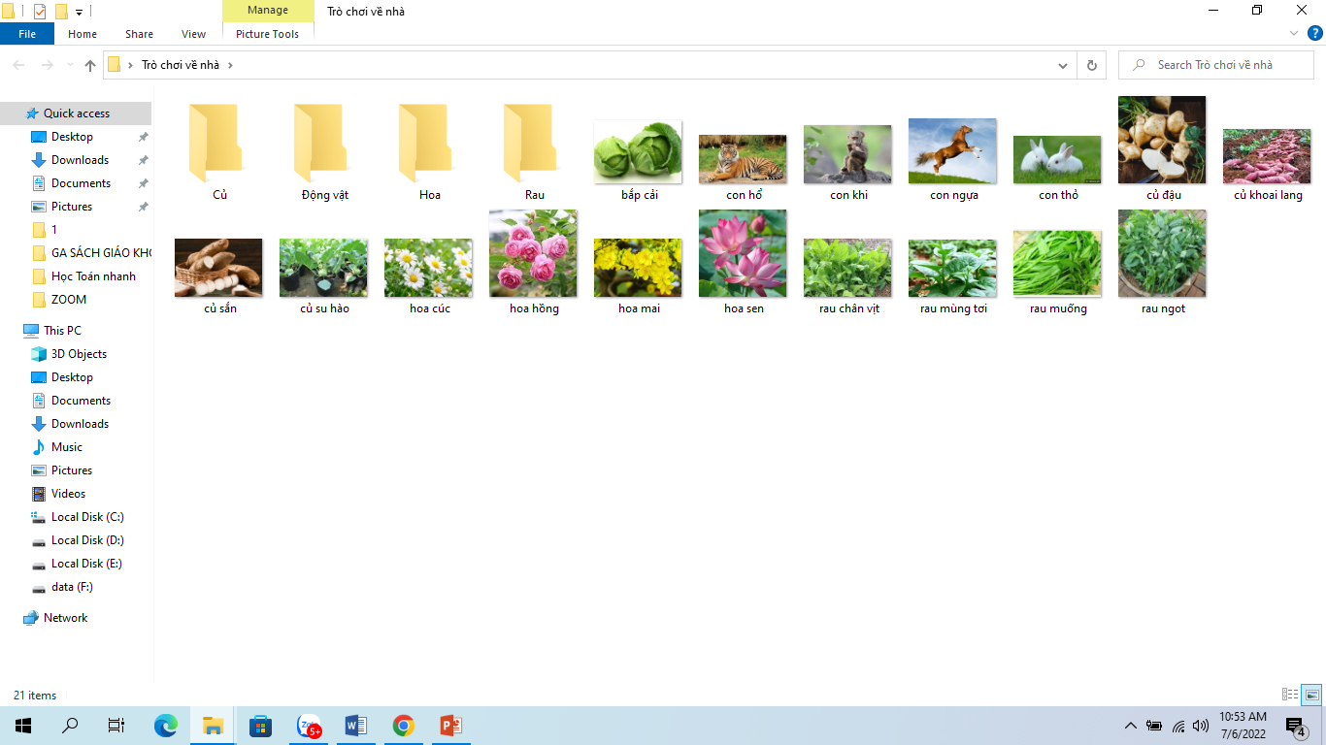
Trò chơi “ Về nhà”

